Slide 1
The last tower . Bazės gynybos žaidimas
Komanda DEVAM
Martynas Kaunas
Aurimas Kavaliauskas
Eimantas Činga
Dalius Butrimas
IFF-6/14

Slide 2
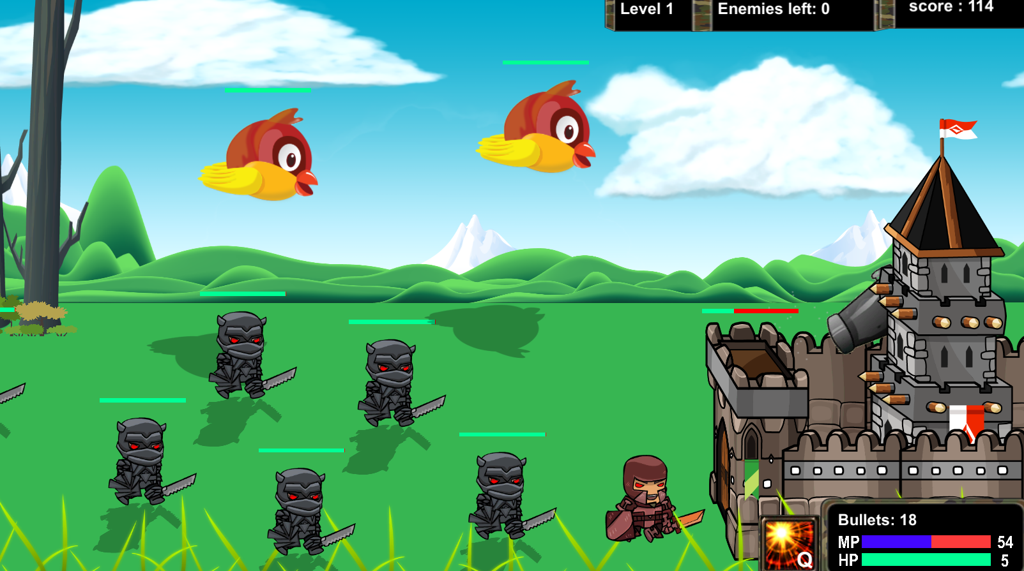
Žaidimo tikslas
Žaidimo tikslas – naudojant įvairius ginklus, specialius gebėjimus bei patobulinimus kuo ilgiau apsiginti nuo puolančių priešų ir surinkti kuo daugiau taškų.

Slide 3
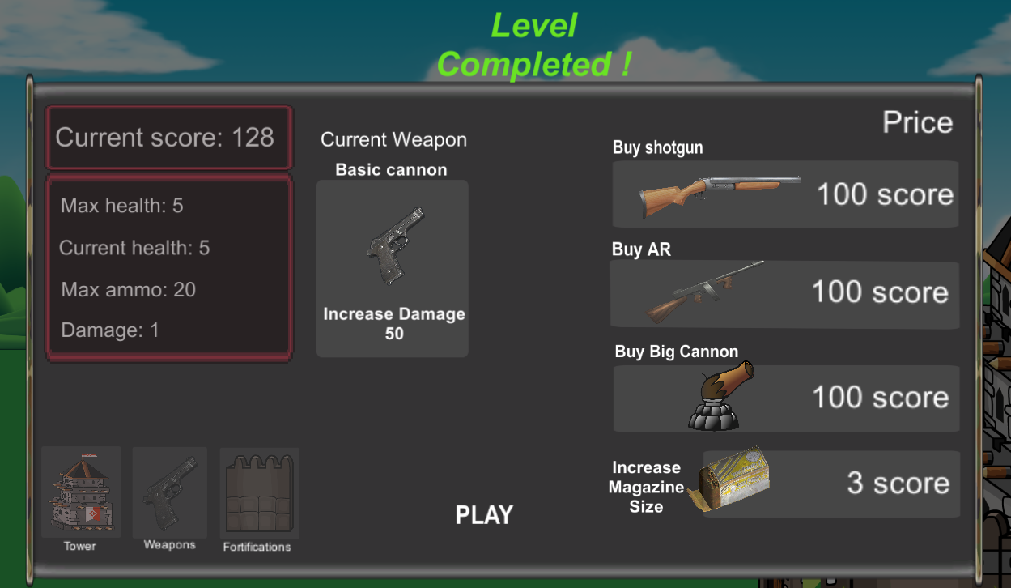
Žaidimo ypatybės
Žaidime taškai ir patobulinimų pirkimo valiuta yra vienas ir tas pats, tad žaidėjas turi pasirinkti – ar geriau apsiginkluoti, ar išsaugoti daugiau sukauptų taškų.
Ši sistema išbando žaidėjo gebėjimą įvertinti, kiek ir kokių patobulinimų jam tikrai reikia, kad išgyventų tolimesnį lygį.

Slide 4
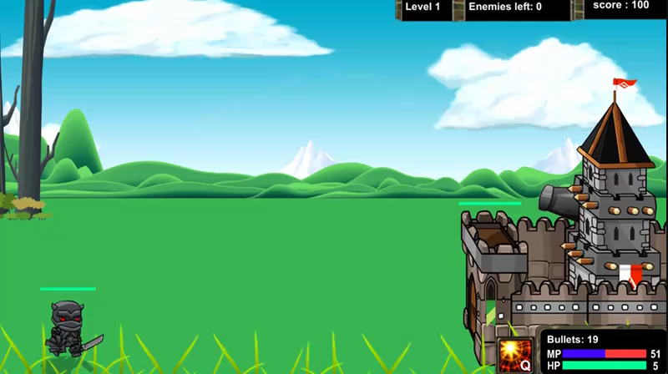
Žaidimo ypatybės
Žaidimas vyksta vis sunkėjančiais lygiais
Level 1

Slide 5
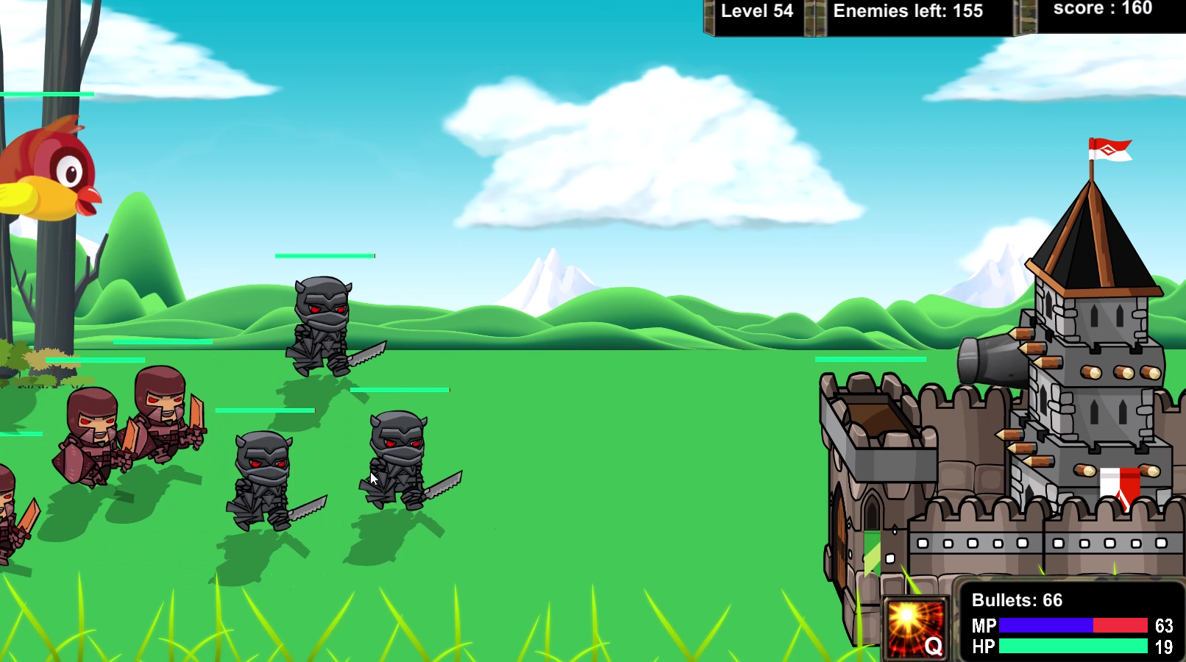
Žaidimo ypatybės
Žaidimas vyksta vis sunkėjančiais lygiais
Level 55

Slide 6
Žaidimo ypatybės
Žaidimas vyksta vis sunkėjančiais lygiais
Level 55

Slide 7
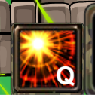
Žaidimo ypatybės
Žaidėjas turi specialų gebėjimą, kurį gali aktyvuoti turėdamas 50 MP taškų. Apie tai praneša ekrano apačioje pasirodanti gebėjimo ikona.
Žaidimas vyksta tol, kol žaidėjas pralaimi.
Lygių skaičius neribotas.
Žaidime viso egzistuoja:
4 priešų rūšys
3 skirtingi ginklai
8 kiti patobulinimai

Slide 8
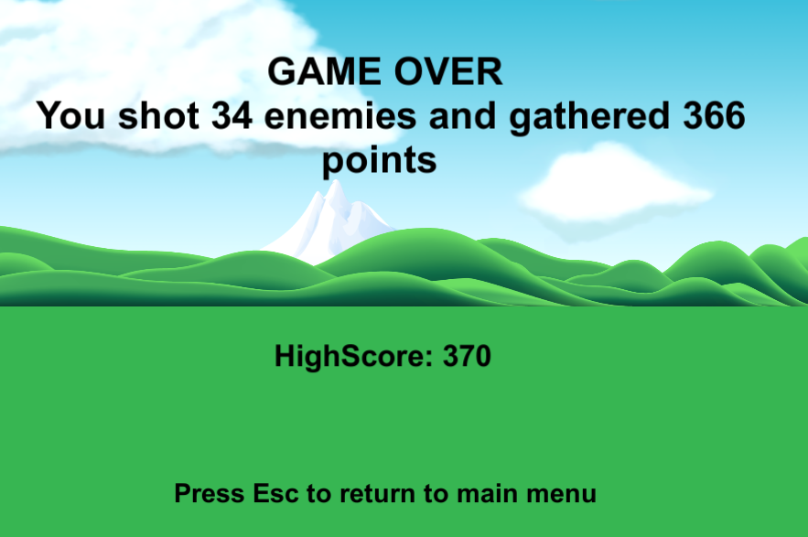
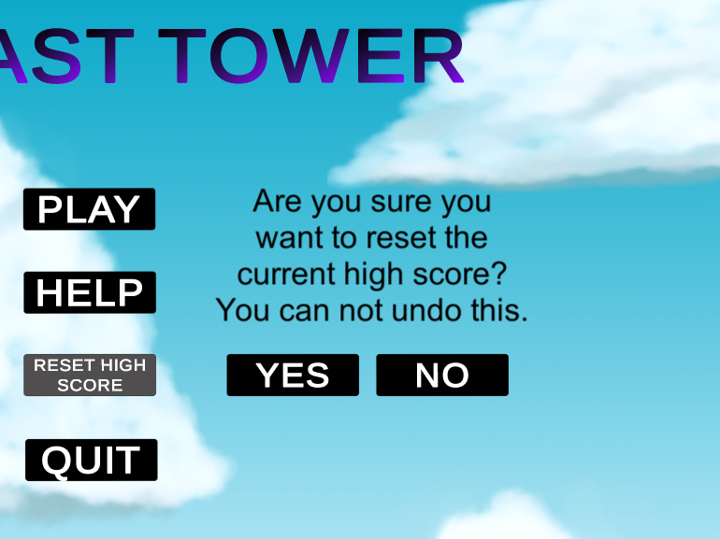
Žaidimo ypatybės
Geriausias žaidėjo pasiektas rezultatas išsaugomas. Pradiniame meniu geriausią rezultatą galima anuliuoti.

Slide 9

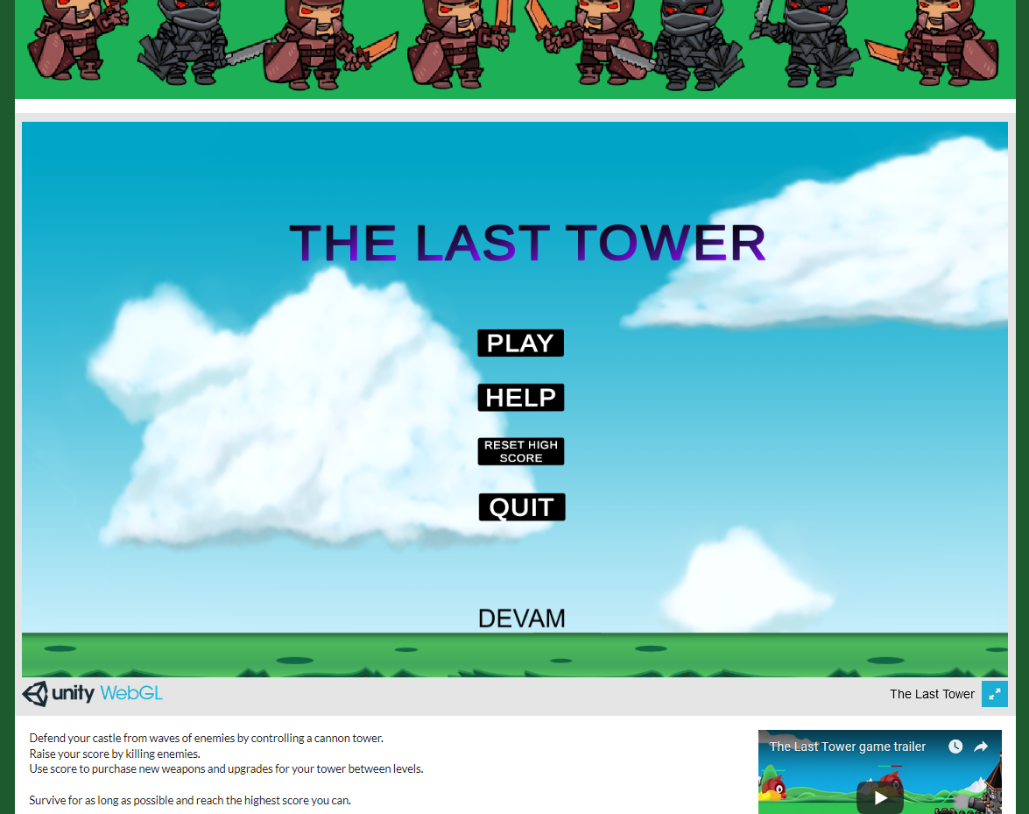
Žaidimo puslapis
Žaidimas turi Itch.io puslapį. Viešai prieinamas žaisti naršyklėje arba parsisiųsti.
Puslapyje taip pat galima rasti žaidimo trailer‘į.
https://wurokian.itch.io/the-last-turret

Slide 10
Trailer
https://www.youtube.com/watch?v=ve-BrhATYf8&t=0s&index=2&list=LL5upTF9mq8po6IIyAKmjmiw

